Slide 1
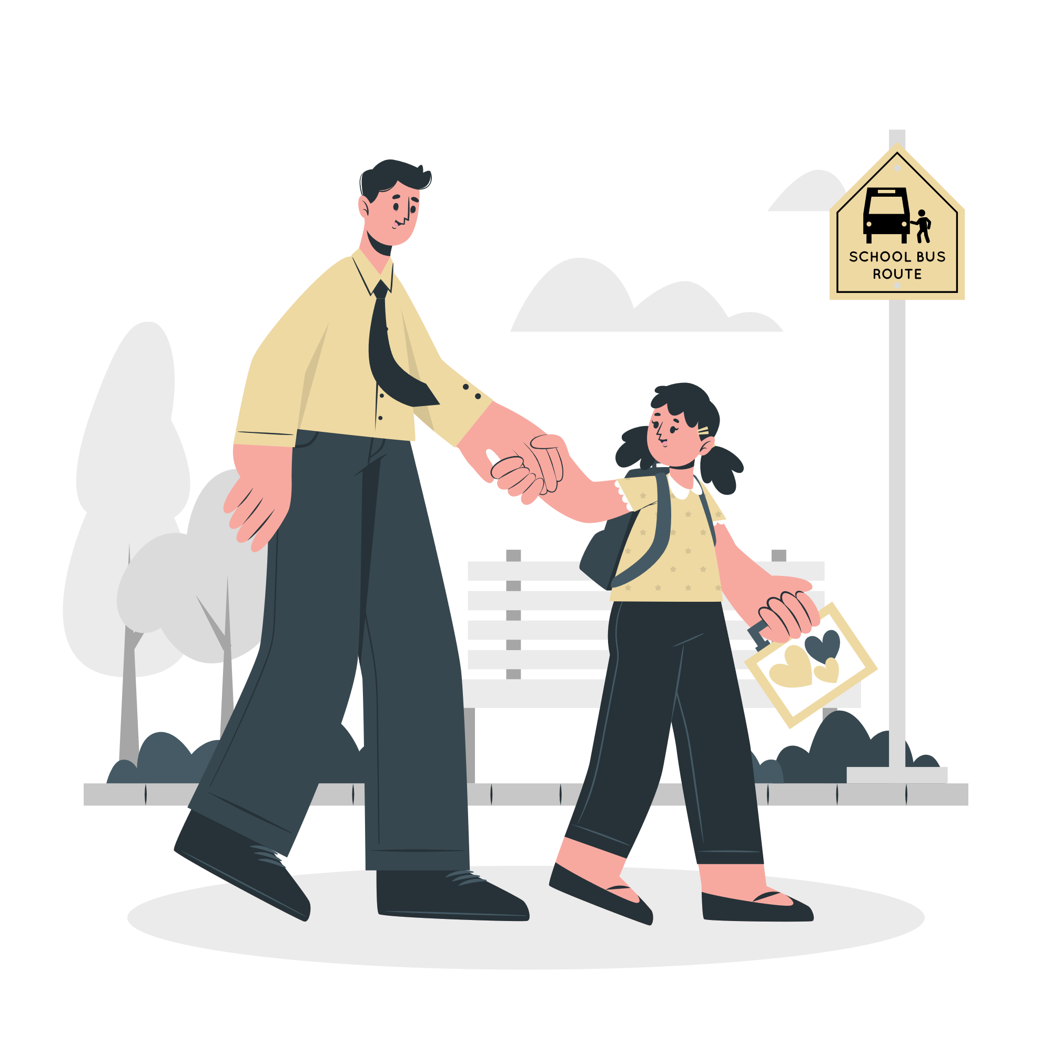
与孩子共成长，
共度充实寒假 ！
家长会

Slide 2
尊敬的各位家长：
首先感谢您在百忙之中抽时间来参加家长会。关心、帮助、督促贵子女是我们共同的心愿！帮助您的孩子身心全面发展、成人成才，这是我们共同的目标！
寒假将至，我们除了关心班级和孩子的情况，如何充实的渡过假期也是非常重要的。今天的家长会一是总结，二是重点从“心理学”的角度来探讨如何和孩子共度充实寒假。

Slide 3
学期小结
01

Slide 4

班级情况和个人奖励等
请根据自己班级实际补充

Slide 5
家校课堂
02

Slide 6
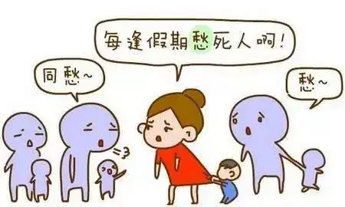
要放假了，家长们准备如何和孩子共度呢？

Slide 7
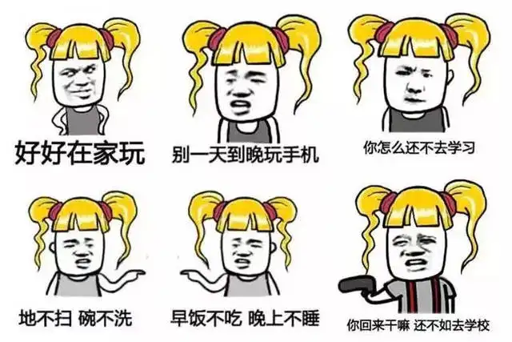
你可曾有过这些经历？

Slide 8


你可曾有过这些经历？

Slide 9
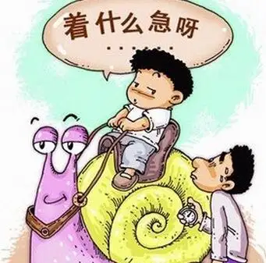
你的孩子是否有拖拉的习惯？
家长们是否因为孩子的拖拉而失控过？孩子拖拉怎么办呢？
我们先来一起读一读《牵着蜗牛去散步》的故事

Slide 10
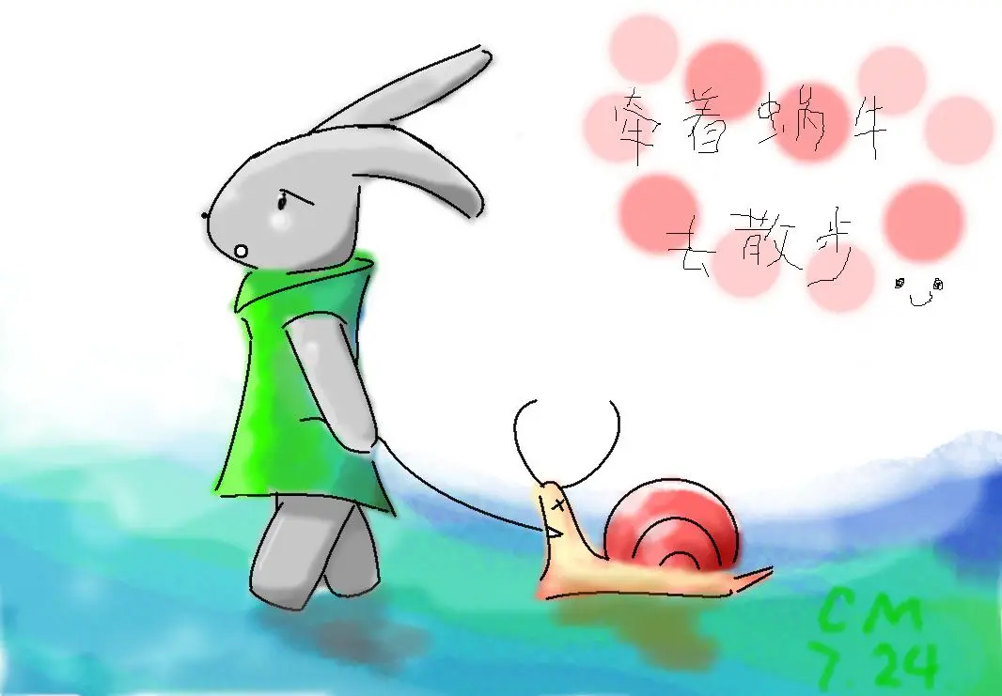
《牵一只蜗牛去散步》--台湾作家张文亮
上帝派我牵一只蜗牛去散步，蜗牛爬得很慢，
我不能走得太快，我催它，我责备它，蜗牛仍然每次爬一点点，
我拉它，我扯它，甚至想踢它，蜗牛流着汗，喘着气，继续往前爬，可还是很慢，
我只有放慢脚步，跟在后面生闷气。
突然我闻到一股花香，那么芬芳；我感到一阵微风，那么轻柔；我听到了鸟鸣，那么清脆；我看到了满天星斗，那么亮丽！
哦，原来我错了，是上帝叫蜗牛牵我去散步……

Slide 11

牵着蜗牛去散步--家庭教育的智慧
其实，教育孩子不正像牵着蜗牛去散步吗？
在这个学习和成长的道路上，我们经常因为孩子无法做到我们的期待样子而情绪崩溃。叠加疫情居家等因素，亲子关系更是雪上加霜。
然而，他们却正处于身心发展时期，既要克服自己是非观念淡薄，自我控制能力较弱的本性。

Slide 12
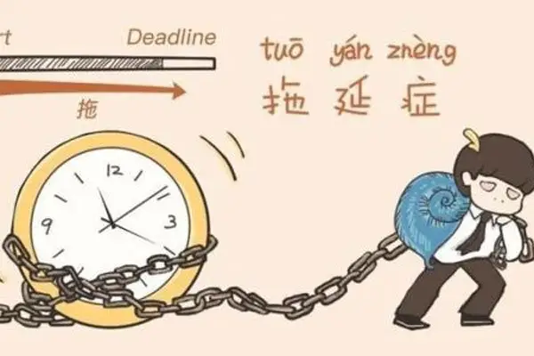
牵着蜗牛去散步--家庭教育的智慧
【互动分享】
孩子做事拖拉是很多家长头疼的家庭教育难题，你的孩子有哪些拖拉的表现？并交流一下日常面对孩子拖拉的一些做法。
家长分组讨论，每组的家长代表记录整合出来的观点并进行全班分享。

Slide 13
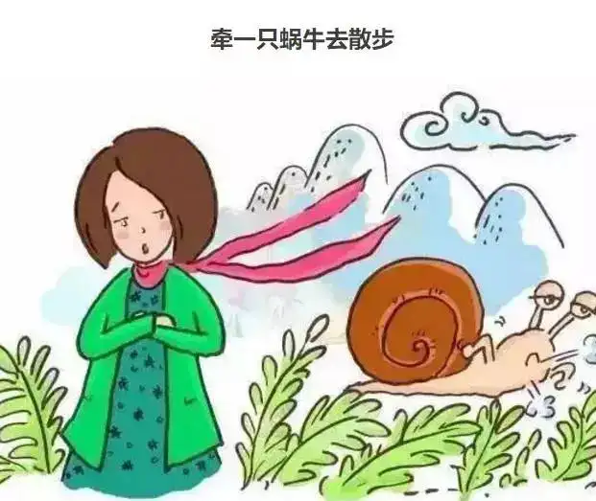
牵着蜗牛去散步--家庭教育的智慧
因此，作为家长，在教育孩子的过程中要遵循孩子身心发展和认知规律，尊重孩子的个体差异，充分调动他们学习的浓厚兴趣和做事的积极性，鼓励孩子从小事做起，逐步培养孩子良好的道德品质和善于思考，敢于质疑，持之以恒，勇于探索的良好学习习惯。

Slide 14
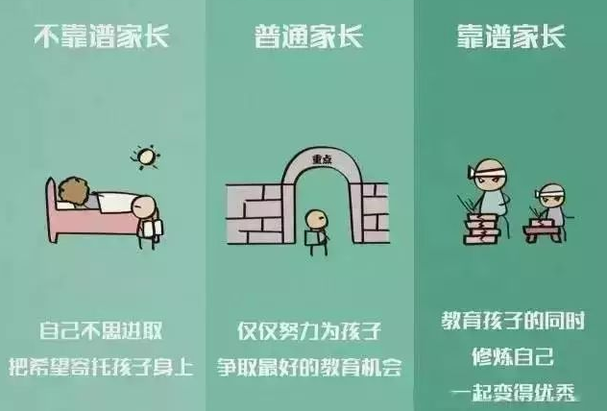
我们都要有做“靠谱家长”的意识--关于梦想

Slide 15
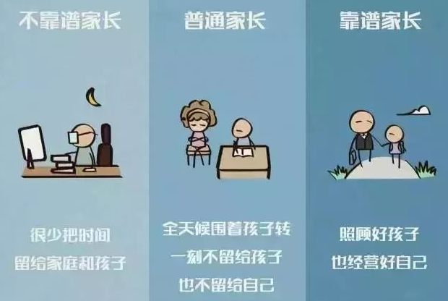
我们都要有做“靠谱家长”的意识--关于时间

Slide 16
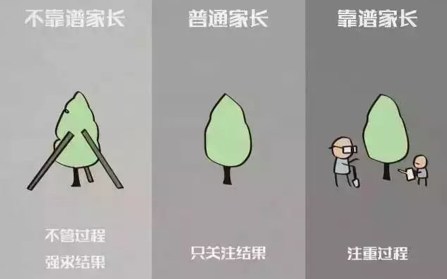
我们都要有做“靠谱家长”的意识--关于成果

Slide 17
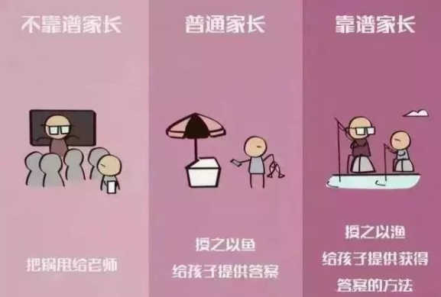
我们都要有做“靠谱家长”的意识--孩子不会做题

Slide 18
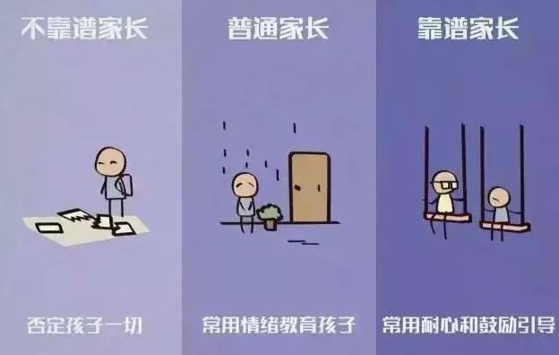
我们都要有做“靠谱家长”的意识--孩子成绩不优秀

Slide 19
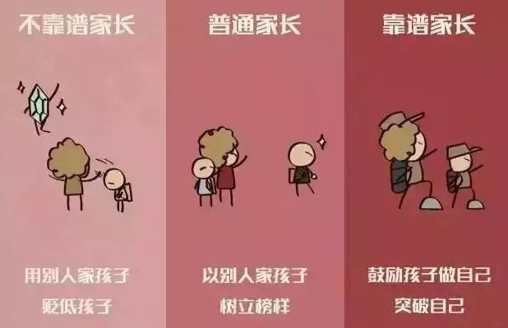
我们都要有做“靠谱家长”的意识--关于自我突破

Slide 20
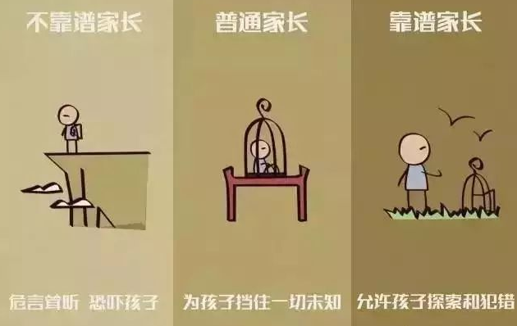
我们都要有做“靠谱家长”的意识--关于外界危险

Slide 21
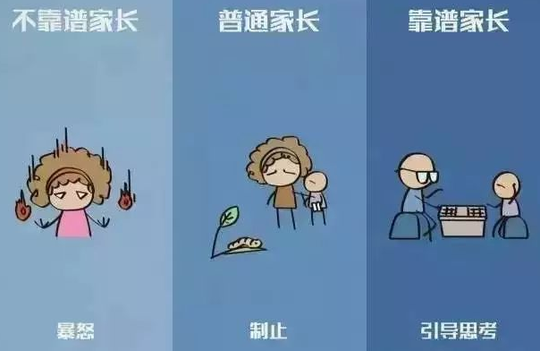
我们都要有做“靠谱家长”的意识--孩子犯错

Slide 22
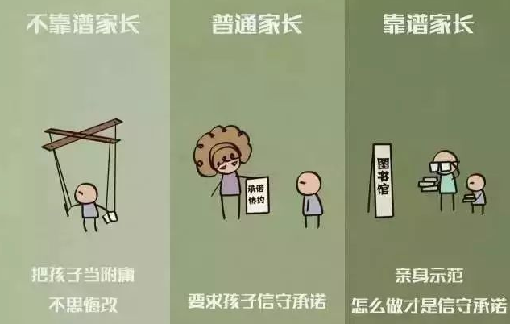
我们都要有做“靠谱家长”的意识--关于承诺

Slide 23
1.遇事冷处理
窦文涛曾说，情绪过了，事都不叫事了。
遇事冷处理，是对自己最好的成全，也是对孩子最好的保护。
当你能够心平气和地面对一切，就没有什么难题解决不了。
冰心在《繁星春水》中写道：“冷静的心，在任何环境里，都能建立更深微的世界。”

Slide 24
1.遇事冷处理
在一个家庭里，父母的嘴，既能为孩子的路铺满鲜花，也能让孩子的路充满荆棘。
作家琼瑶从小擅长诗词，也爱读书，国文成绩非常不错，但是数理课却一直不理想。母亲感到十分愤怒，有一天对着她说：“万一考不上，不是你一个人的失败，是全家的失败。”母亲的话像把利刃，刺痛了琼瑶的心，她变得自卑、敏感、脆弱。天天做噩梦，梦到别人嘲笑教授家的女儿考不上大学。
心理学上，有一种效应叫“12秒效应”：暴风雨般的愤怒，持续时间往往不超过12秒，过了这段时间人会恢复往日的平静。
可惜的是，大多数人会被这12秒控制，说出或做出后悔的事。

Slide 25
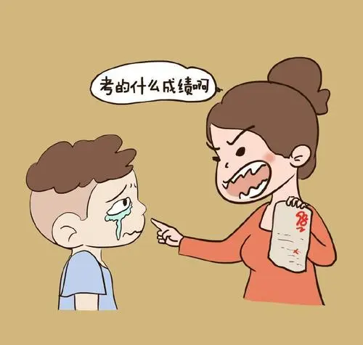
1.遇事冷处理
《拖延心理学》中有这样一段话：“拖延常常是一个人的独立宣言，一个人试图通过拖延来告诉人们，我是一个拥有自主权的人，我根据自己的选择来行动。”
随着孩子长大，家长越唠叨催促，孩子越厌烦、越是故意和家长对着来。
到最后，不仅孩子没变好，亲子关系还恶化了。

Slide 26

2.父母“慢”下来，孩子才能“快”起来
①给孩子树立时间观念。用闹钟、手表等工具把时间“视觉化”，
②和孩子一起或者建议孩子自己写好每日计划，并每天盘点。
③和孩子约定好完成或未完成的后果，如完成了可以适当的奖励等。
④及时表扬孩子做的好的地方，青春期的孩子也需要及时肯定。
⑤接纳孩子的磨蹭，多一些耐心和包容
有时候孩子的“慢”，并不是真的慢。
有可能是他们在思考，也有可能在积累能量去做他们抗拒的事情。
我们要允许孩子“慢”，多给孩子一点耐心和包容。

Slide 27
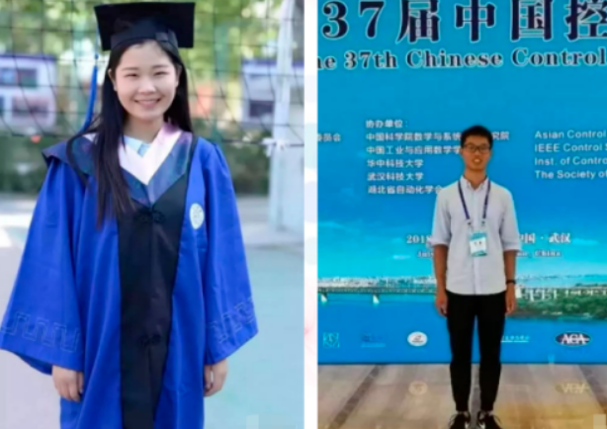
3.父母的格局，决定孩子的目标
杨澜曾说：“父母的格局，就是父母的活法，你想如何过一生，也会影响到孩子的格局。”
父母的格局里，藏着孩子能抵达的人生高度。
徐州新沂时集镇，有户人家培养出三个博士生。老大和老三就读于清华大学，老二江南大学博士毕业后，被公派到英国伯明翰大学深造。

Slide 28
3.父母的格局，决定孩子的目标
这个培养出天之骄子的家庭，是一个极度贫困的农家。这么贫寒的家庭，是怎么培养出三个如此出色的孩子的呢？
同村很多父母，为了维持生计，孩子都早早辍学去打工赚钱。可他们的父母却坚持读书大过天，为此还专门购买了关于全国百所名校简介的书籍，有空就和孩子一起聊聊名校，让孩子们有了人生目标。
父母还一直鼓励孩子课外也要多读书，只要孩子想买书，花再多钱父母都从未有过丝毫犹豫。孩子每读完一本书，父母就会让他们把书的内容介绍给家人们，全家人一起分享读书的乐趣。
孩子的才气，要靠父母的骨气来撑；孩子的眼界，要靠父母的格局去开拓。
拥有一对大格局的父母，是孩子一生最大的幸运。

Slide 29
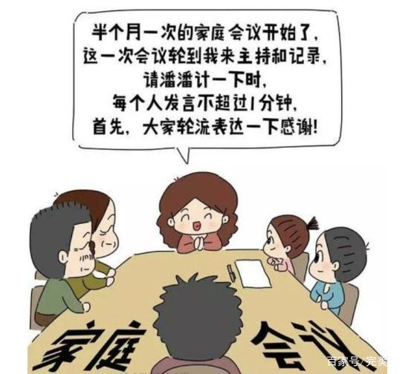
3.父母的格局，决定孩子的目标
①放低姿态，做一个学习者和倾听者，让孩子分享他的所学和成长；
②和孩子共同制定目标
③和孩子一起分析目标达成，需要父母如何支持，需要孩子如何付出
④列出父母和孩子的支持和努力清单
⑤每周或每月召开家庭会议，复盘，巩固，优化。

Slide 30
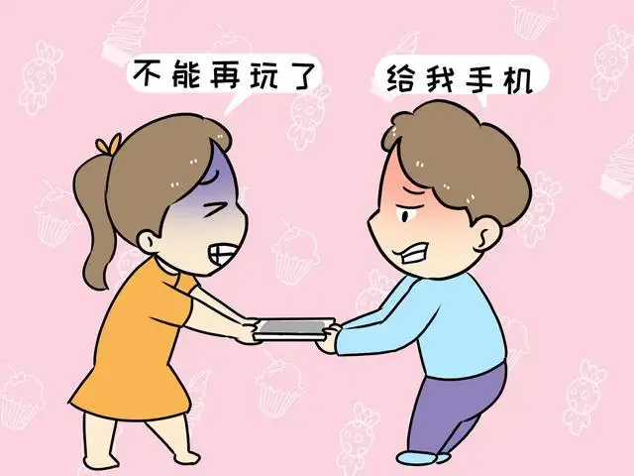
4.签订手机等电子产品使用协议
放假后，尽快和孩子一起协商电子产品的使用规则
可以通过家庭会议来讨论，并写出来签名张贴在显眼的位置
约定好相关的奖惩措施

Slide 31
5.营造良好的“学习场”，充分利用“同伴效应”
所谓的“场”，指的是学习的氛围。而这种“场”的形成是需要志同道合的同志共同营造的，所谓“近朱者赤近墨者黑”就是这个道理。基于此，家长们可以建议孩子们跟同学组队，几个相近的人一起，租一个自习室或者轮流在谁家里。每天或者每半天，有一个家长（既缓解了家长们上班而没办法监管的弊端，又让大家形成了合力，学生间有问题还可以互相沟通解决）陪着孩子们，家长主要负责督促孩子们，确保孩子按计划进行学习和娱乐。我想这样的氛围下，学习效率肯定会大大提高，在这种过程中几个孩子可以比拼赶帮超，肯定要比自己一个人在家有效率的多。

Slide 32
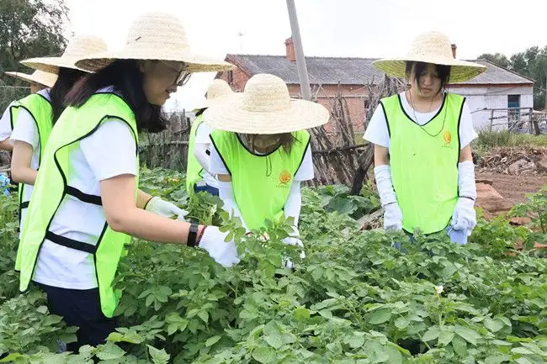
6.积极参加社会实践
利用假期，父母可以带领孩子参加一些社会调查活动。也可以参加社区或单位会举行多项比赛，如乒乓球、演讲、朗诵、绘画、书法等，积极参加课外活动，促进全面发展。
父母也可以给孩子提供见习的机会，体验不同职业，让孩子思考自己的生涯规划。

Slide 33

7.旅游，用脚步丈量世界
读万卷书，不如行万里路。
可以和孩子一起协商旅游目的地，做好准备，锻炼孩子的生存能力
也可以让孩子去参加研学旅游，游中玩，玩中学。

Slide 34
小结：
父母要了解青春期孩子是追求独立自主的，要接受孩子的成长，尊重孩子的决定并给予孩子一定的私人空间，不拿自己的标准和想法苛求孩子，让孩子以现有的能力水平解决生活中遇到的困难，给予他们选择的权力，让他们学会对自己的选择负责。与父母有着积极关系的青少年，具有更强的心理韧性、更高的幸福感。构建积极关系需要父母与孩子互相理解、尊重、接纳、包容，能够不把发生的一些不和谐因素当做问题，而是当做出现了一些可以去沟通交流和改进、提高的契机。

Slide 35
感谢各位家长对我们工作的
支持！
祝各位家长
工作顺利、身体健康、家庭幸福！

Slide 36
版权声明：
1.本人发表在公众号的原创文章、课件、图片等内容，禁止其他用户拿来做商业用途，否则将举报维权。
2.转载本文需经本人同意，引用需注明出处。
3.本节班会部分图文来自网络等，如有侵权请联系删除。
4.本班会版权归工作室所有。

Slide 37
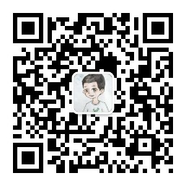
扫码关注：“孙钦强名班主任工作室”公众号
更多内容请扫描关注公众号，让我们共同成长！

